Slide 1




POR QUÉ TENER TRABAJO REMOTO EN 2026
Todo lo que necesitas saber para dar el siguiente paso este año.

Slide 2
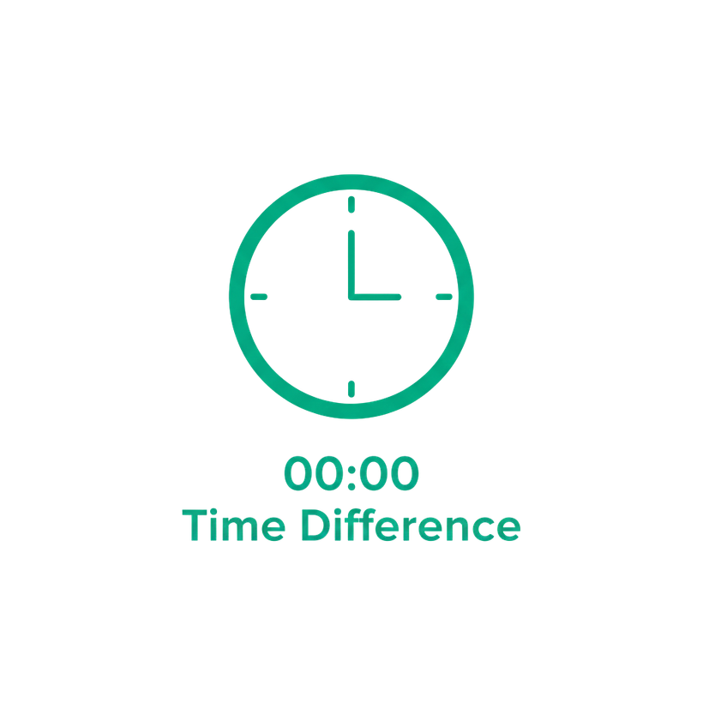
TU MERCADO YA NO TIENE LÍMITES
Con trabajo remoto, tu próxima oportunidad no depende de la ciudad donde vives. El mundo entero se convierte en tu mercado laboral.

Slide 3

CONECTAS CON EMPRESAS REALES
Equipos distribuidos en todo el mundo están contratando talento LATAM ahora mismo. Las oportunidades existen — la diferencia está en saber cómo llegar a ellas.

Slide 4

RECUPERAS TIEMPO. TODOS LOS DÍAS.
Sin traslados ni horas perdidas. Ese tiempo se convierte en energía real para trabajar mejor, rendir más y vivir con más equilibrio.

Slide 5
DESARROLLAS LAS HABILIDADES QUE MÁS COTIZAN
Autonomía, comunicación clara y organización sin supervisión constante. Esas son las habilidades que el mercado valora en 2026 — y el remoto las desarrolla.

Slide 6
¿LISTO PARA TU PRÓXIMA OPORTUNIDAD REMOTA? ÚNETE A HUTRIT CLUB

